Slide 1
软件工程课程设计汇报
健康青年
组长： 韩慧燕
项目团队成员：周卢东 王蕊 李明阳
2024-11-11

Slide 2


软件创意与需求
01
软件需求分析
02
软件设计与建模
目录
03
代码编写与测试
04
软件质量与保证
05
Table of contents
开发技术与工具
06
开源社区的使用
07
实践收获与感受
08

Slide 3
01
软件创意与需求

Slide 4
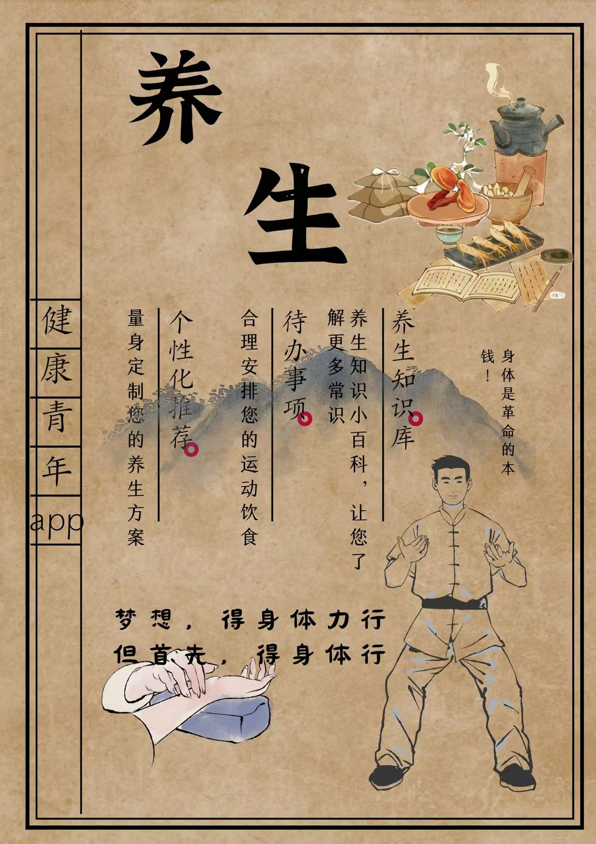
软件创意与需求
现实问题
  “提供科学健康的养生知识；个性化的养生计划；提供养生食物搭配
核心功能
  软件给用户提供个性化建议及相关的养生知识
需求创意
  界面简单，符合青年审美；丰富科学的养生知识库；个性化健康评估：开发个性化健康评估工具，用户可以通过问卷和身体数据输入，获取健康状况评估，并得到相应的养生建议
宣传彩页

Slide 5
02
软件需求分析

Slide 6
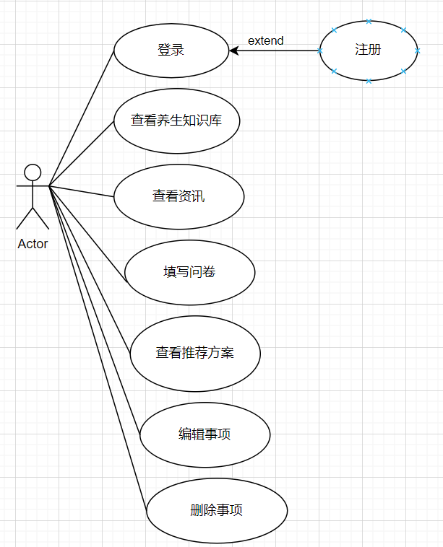
软件需求分析
软件用例模型（共有8个用例）

Slide 7
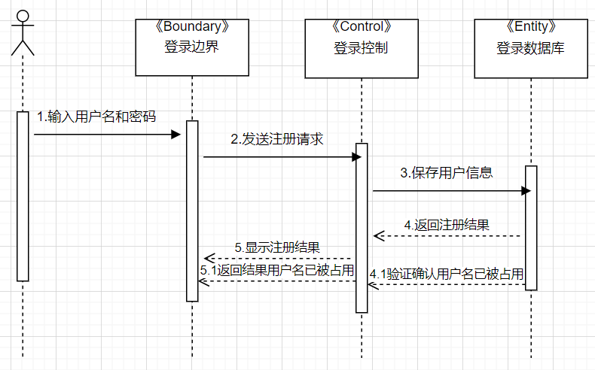
软件需求分析
用例描述及分析顺序图
1-注册用例
业务目标： 允许新用户创建账户，以便他们能够登录系统并访问提供的各项项功能和服务。
执行者： 用户
触发条件：用户选择注册应用。
前置条件： 用户访问到欢迎界面。
基本交互动作：
1. 用户填写注册表单，包括用户名、密码等必要信息并选择“注册”。
2. 应用接受注册信息，创建新账户，返回注册结果。
扩展交互动作：
2a 用户名已被占用。
2a1.系统进行验证，确认错误，提示用户选择其他用户名。
后置条件：用户的账户信息被保存在系统数据库中。
业务规则：每个用户名只能注册一个账户。
性能需求：无
可靠性需求：无
注册用例描述
注册用例分析顺序图

Slide 8
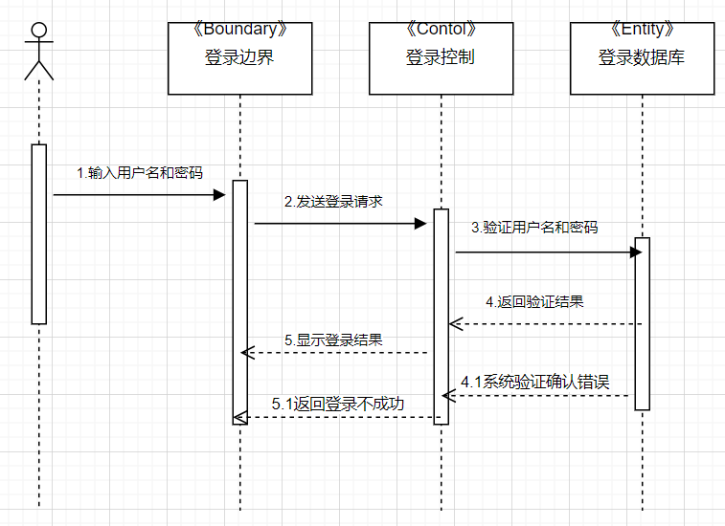
软件需求分析
用例描述及分析顺序图
2-登录用例
业务目标：让用户成功登录系统
执行者：用户
触发条件：用户在登录界面输入用户名和密码，并选择“登录”。
前置条件：用户已注册并拥有用户名和密码。
基本交互动作：
1. 用户在软件登录界面输入用户名和密码并选择“登录”。
2. 应用验证用户名和密码的正确性。
扩展交互动作：
2a.用户填写信息不正确
2a1.系统进行验证，确认错误，显示验证失败，显示错误信息
后置条件：用户登录成功后，应用记录用户登录状态。
业务规则：用户名和密码必须匹配系统记录的信息。
性能需求：无
可靠性需求：无
登录用例描述
登录用例分析顺序图

Slide 9
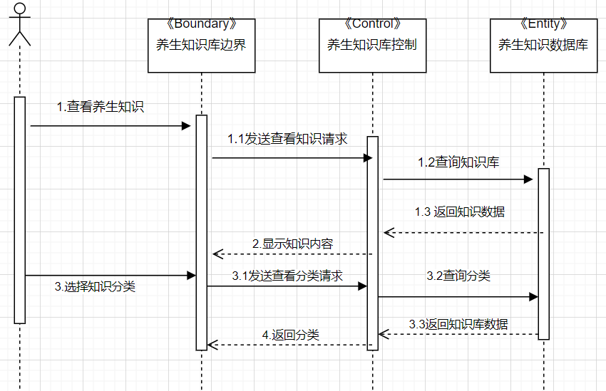
软件需求分析
用例描述及分析顺序图
3-查看养生知识库用例
业务目标：让用户能够查看养生知识。
执行者：用户
触发条件：用户选择查看养生知识。
前置条件：用户已登录系统并进入首页界面。
基本交互动作：
1. 用户选择查看养生知识。
2. 系统显示养生知识库的分类。
3. 用户选择感兴趣的知识分类。
4. 系统根据用户的选择，从知识库中检索相关的信息并展示检索的养生知识内容。
扩展交互动作：无
后置条件：无
业务规则：用户只能查看和操作已公开的知识内容。
性能需求：无
可靠性需求：无
查看养生知识库用例分析顺序图
查看养生知识库用例描述

Slide 10
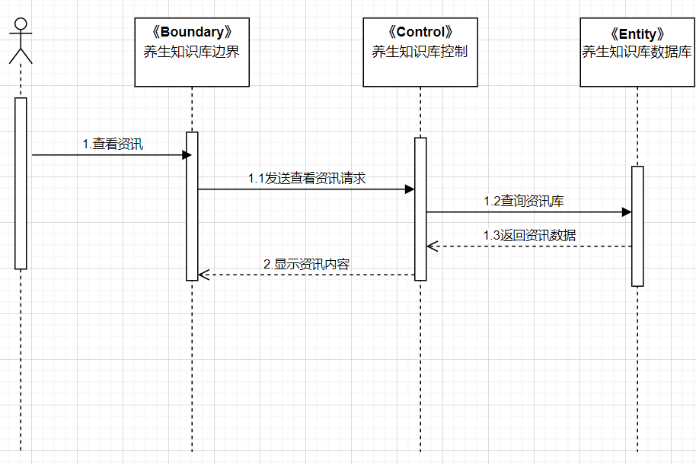
软件需求分析
用例描述及分析顺序图
4-查看资讯用例
业务目标：让用户能够查看资讯文章。
执行者：用户
触发条件：用户选择“查看资讯”。
前置条件：用户已登录系统并进入首页界面。
基本交互动作：
1. 用户在首页界面点击感兴趣的资讯标题，进入详情页面。
2. 系统在详情页面展示文章和图片。
扩展交互动作：无
后置条件：无
业务规则：用户只能查看已公开的资讯内容。
性能需求：无
可靠性需求：无
查看资讯用例分析顺序图
查看资讯用例描述

Slide 11
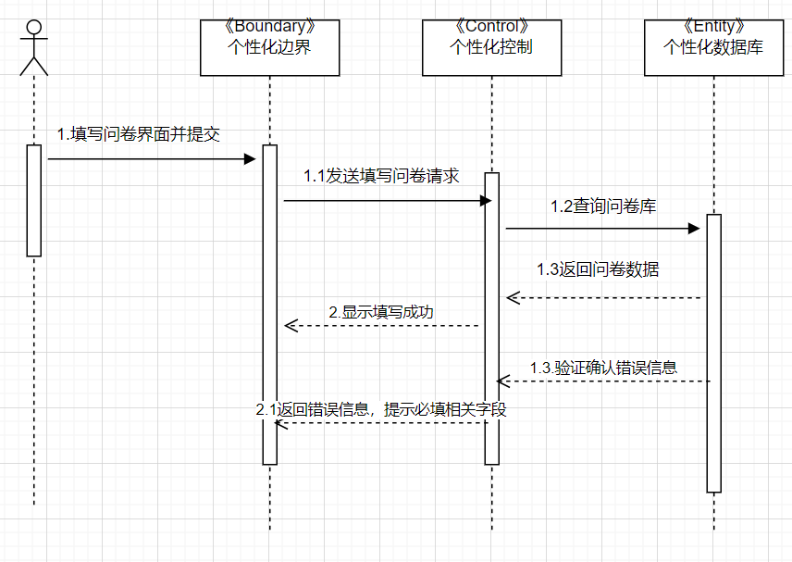
软件需求分析
用例描述及分析顺序图
5-填写问卷用例
业务目标：让用户能够填写健康信息问卷。
执行者：用户
触发条件：用户访问问卷页面。
前置条件：用户已登录系统并进入个性化界面。
基本交互动作：
1. 用户根据系统提示输入问卷相关信息，完成所有问题后，选择“提交”。
2.系统验证输入的信息，处理保存信息。
扩展交互动作：
2a. 用户未填写必填信息
2a1系统进行验证，确认错误，提示用户必须填写相关字段。
后置条件：无
业务规则：用户只能填写系统提供的问卷内容。
性能需求：无
可靠性需求：无
填写问卷用例分析顺序图
填写问卷用例描述

Slide 12
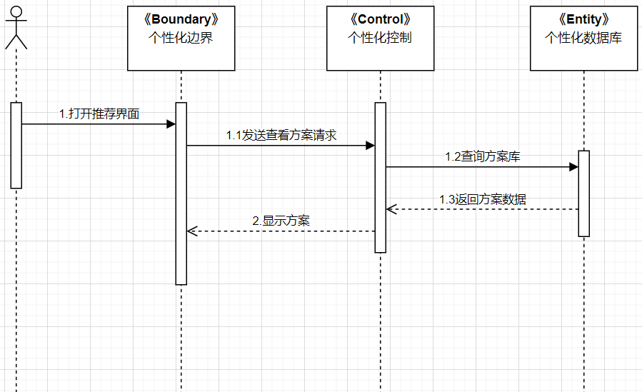
软件需求分析
用例描述及分析顺序图
6-查看推荐方案用例
业务目标：让用户能够查看自己适合的推荐方案。
执行者：用户
触发条件：用户选择查看个性化推荐。
前置条件：用户已填写完成问卷。
基本交互动作：
1. 系统加载个性化推荐内容，并展示用户推荐的信息。
2. 用户选择浏览推荐项的详细信息。
3.系统给用户展示详细内容。
扩展交互动作：无
后置条件：无
业务规则：系统根据问卷结果生成推荐方案。
性能需求：无
可靠性需求：无
查看推荐方案用例分析顺序图
查看推荐方案用例描述

Slide 13
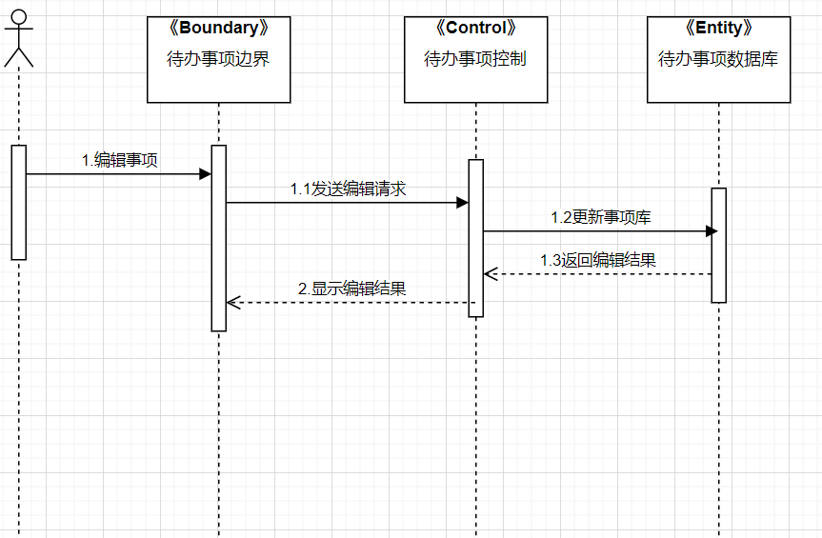
软件需求分析
用例描述及分析顺序图
7-编辑事项用例
业务目标：让用户能够编辑已有的待办事项。
执行者：用户
触发条件：用户选择编辑事项。
前置条件：用户登录系统并进入待办事项界面。
基本交互动作：
1. 用户输入编辑的事项信息。
2. 应用保存被编辑的事项。
扩展交互动作：无
后置条件：无
业务规则：用户只能对已有的事项进行编辑。
性能需求：无
可靠性需求：无
查看推荐方案用例分析顺序图
查看推荐方案用例描述

Slide 14
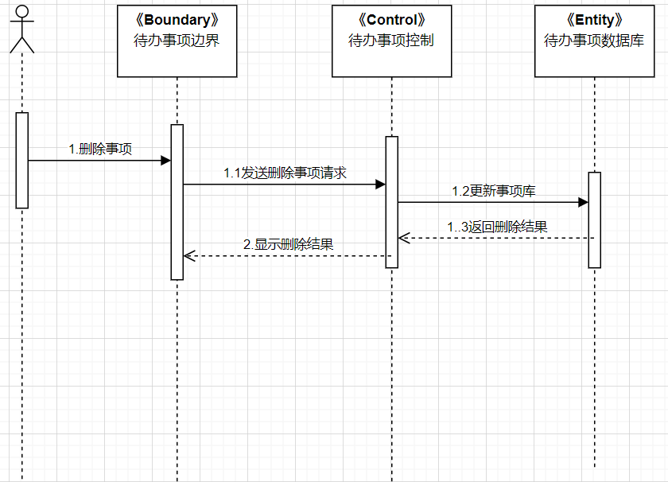
软件需求分析
用例描述及分析顺序图
8-删除事项用例
业务目标：让用户能够删除已有的待办事项。
执行者：用户
触发条件：用户选择删除事项。
前置条件：用户登录系统并进入待办事项界面。
基本交互动作：
1. 用户选择事项的“删除”。
2. 应用删除选中的事项信息。
扩展交互动作：无
后置条件：无
业务规则：用户只能对已有的事项进行删除。
性能需求：无
可靠性需求：无
删除事项用例分析顺序图
删除事项用例描述

Slide 15
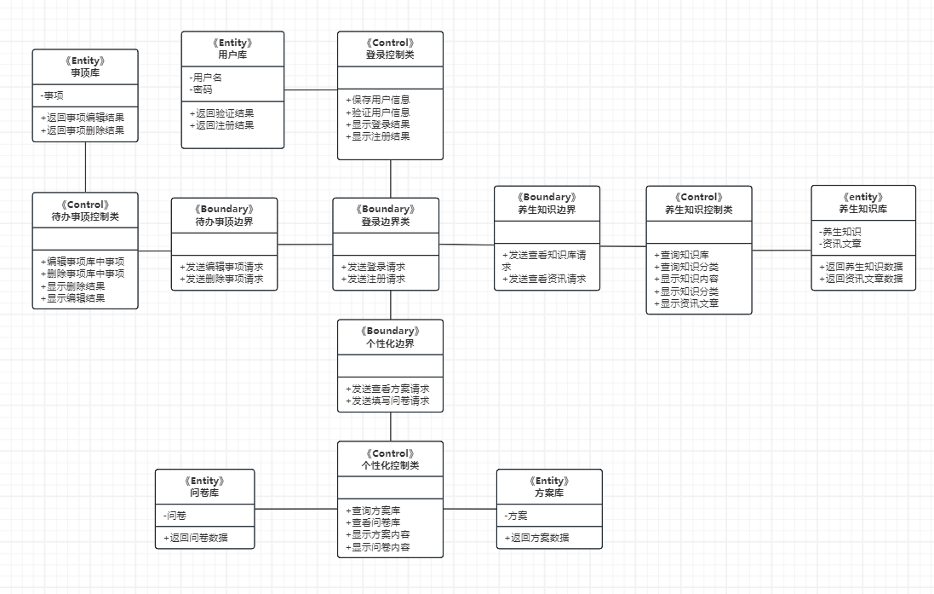
软件需求分析
软件需求分析类图

Slide 16
03
软件设计与建模

Slide 17
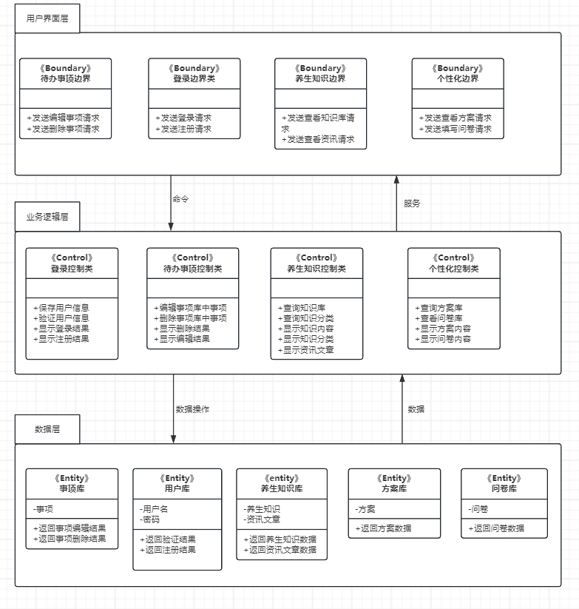
软件设计与建模
体系结构设计及其模型
系统分析类图
系统体系结构逻辑视图

Slide 18
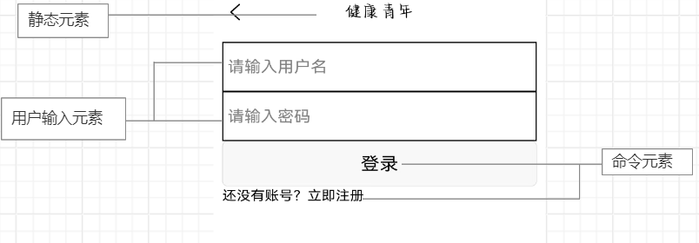
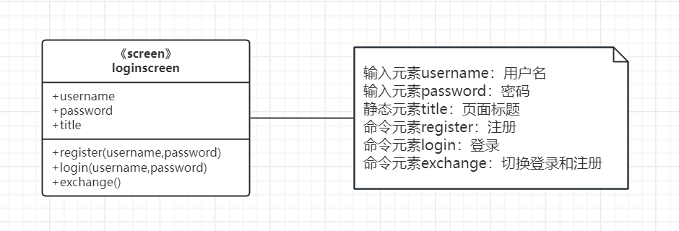
软件设计与建模
用户界面设计及其模型
  软件界面原型，界面设计类图等

Slide 19
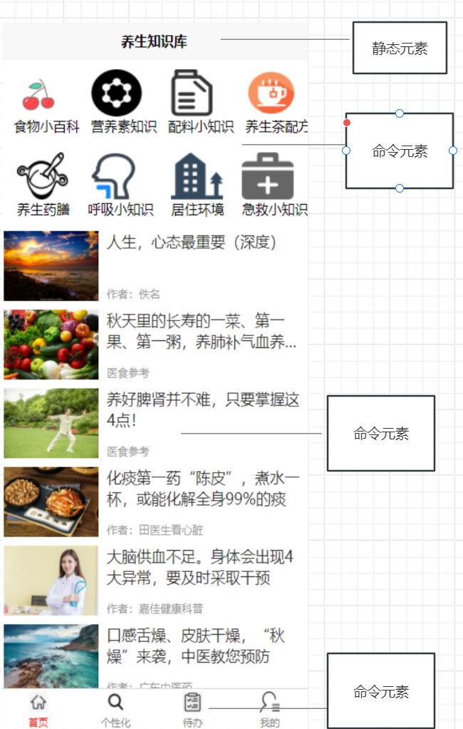
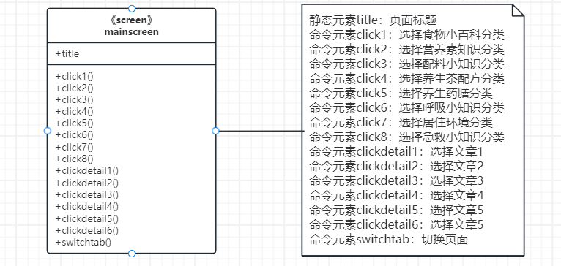
软件设计与建模

Slide 20
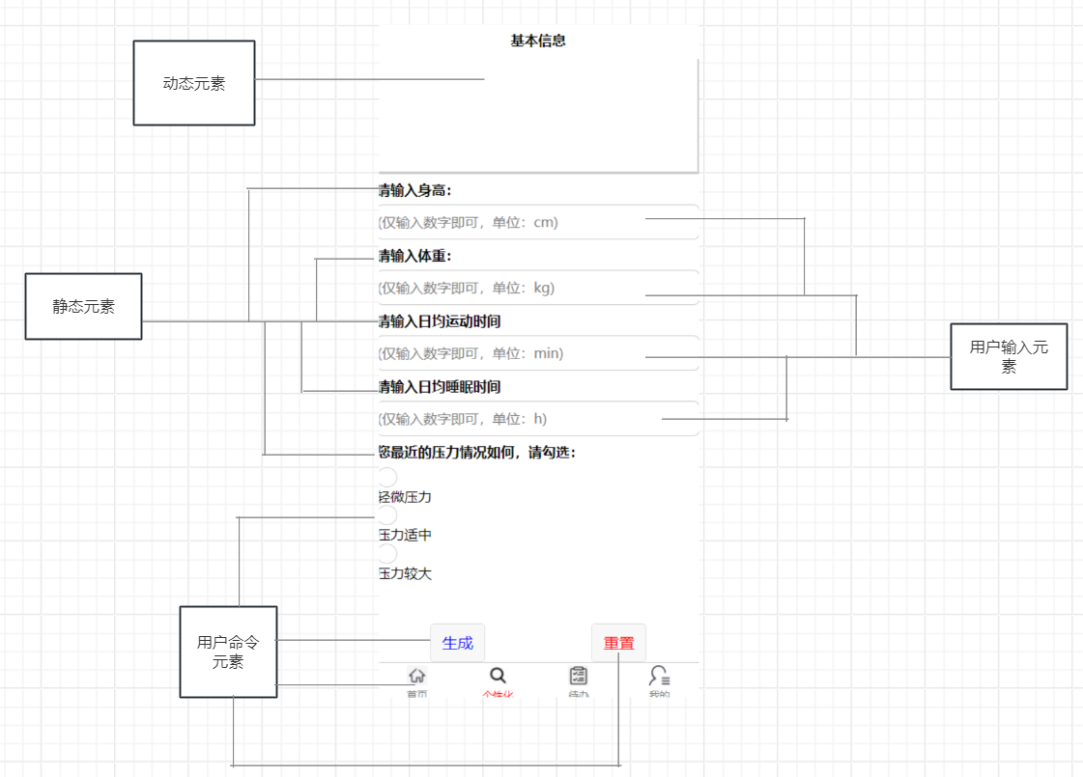
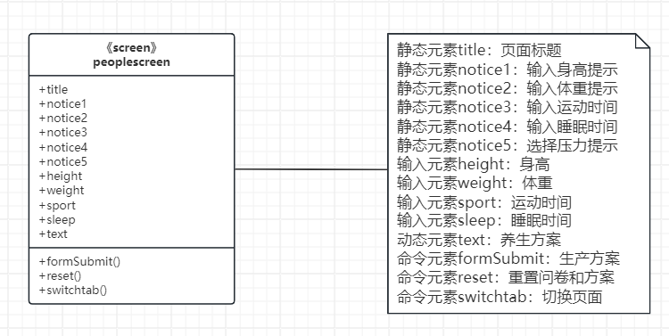
软件设计与建模

Slide 21
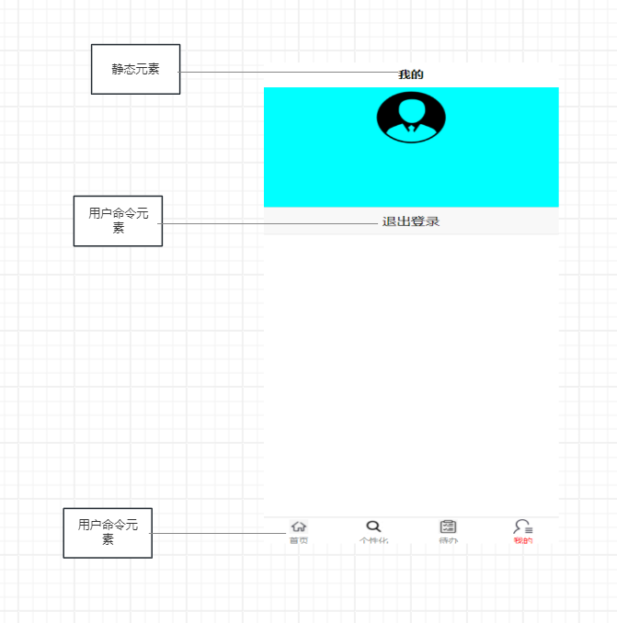
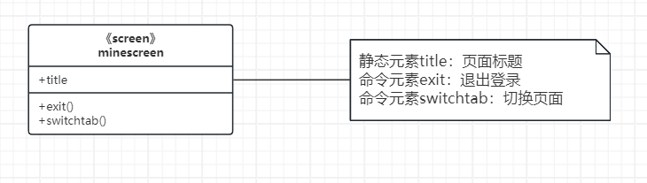
软件设计与建模

Slide 22
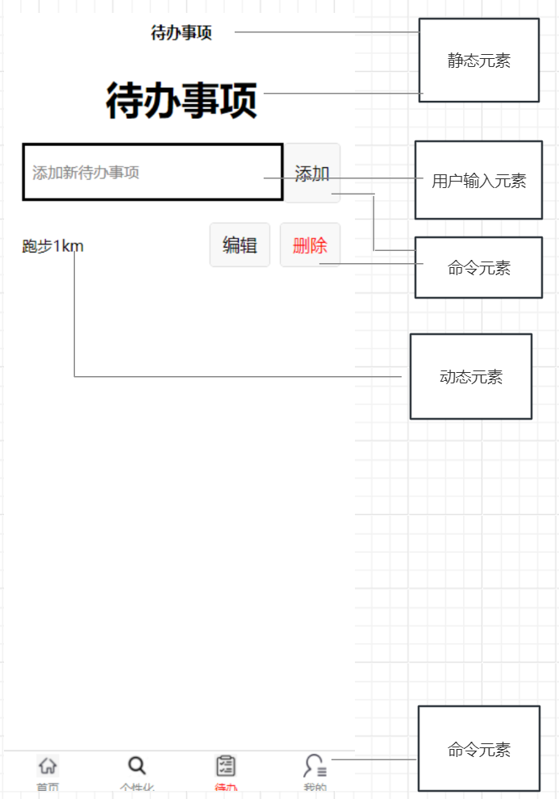
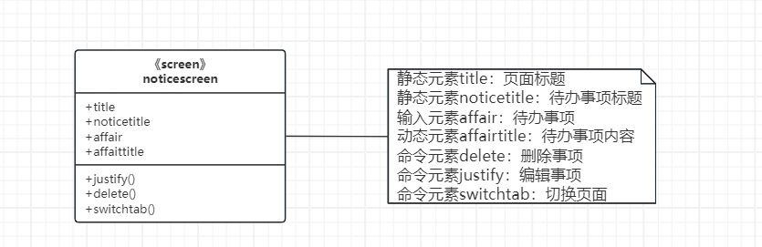
软件设计与建模

Slide 23
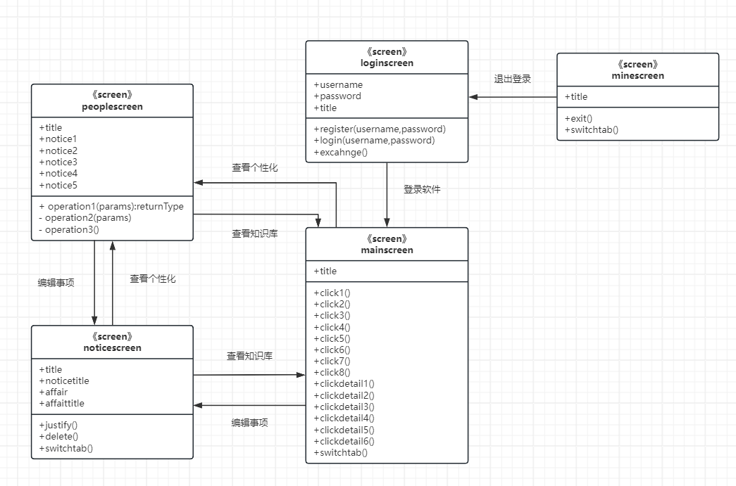
软件设计与建模
数据流图

Slide 24
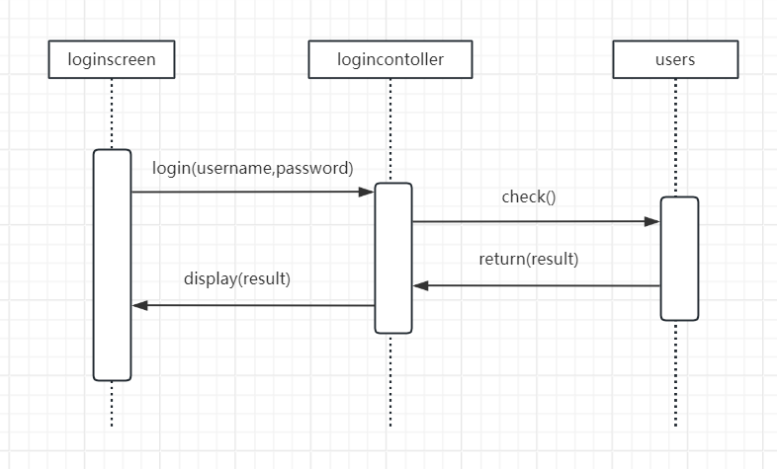
软件设计与建模
用例设计
  1-登录用例实现的设计方案
登录用例的分析顺序图
登录用例的设计顺序图

Slide 25
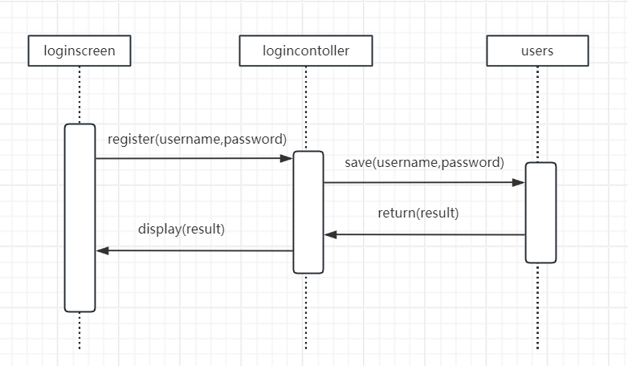
软件设计与建模
用例设计
  2-注册用例实现的设计方案
注册用例的分析顺序图
注册用例的设计顺序图

Slide 26
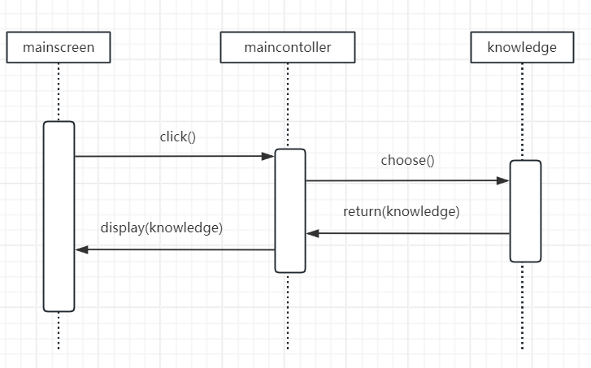
软件设计与建模
用例设计
  3-查看养生知识库用例实现的设计方案
查看养生知识库用例的分析顺序图
查看养生知识库用例的设计顺序图

Slide 27
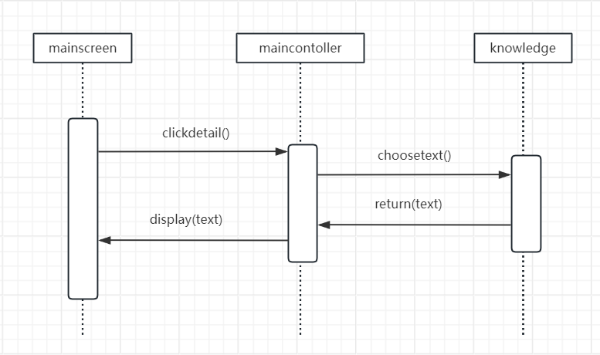
软件设计与建模
用例设计
  4-查看资讯用例实现的设计方案
查看资讯用例的分析顺序图
查看资讯用例的设计顺序图

Slide 28
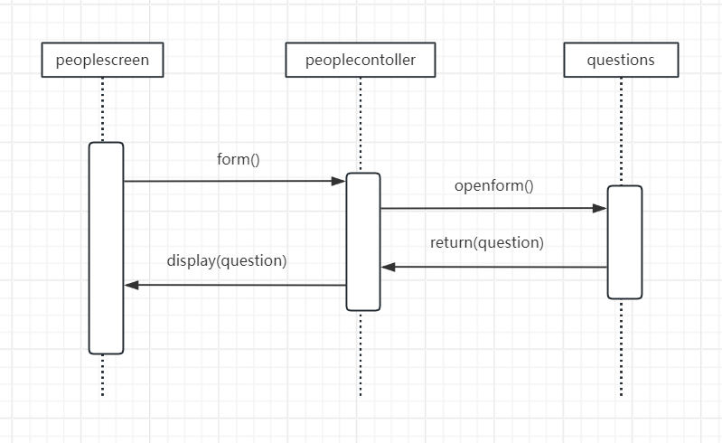
软件设计与建模
用例设计
  5-填写问卷用例实现的设计方案
填写问卷用例的分析顺序图
填写问卷用例的设计顺序图

Slide 29
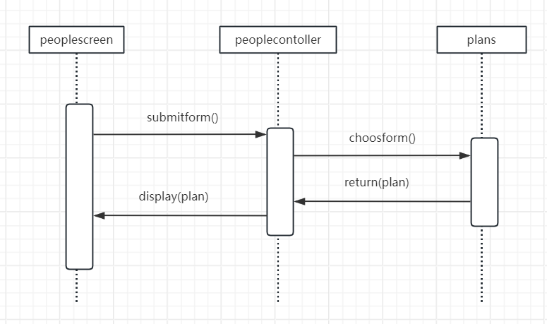
软件设计与建模
用例设计
  6-查看推荐方案用例实现的设计方案
查看推荐方案用例的分析顺序图
查看推荐方案用例的设计顺序图

Slide 30
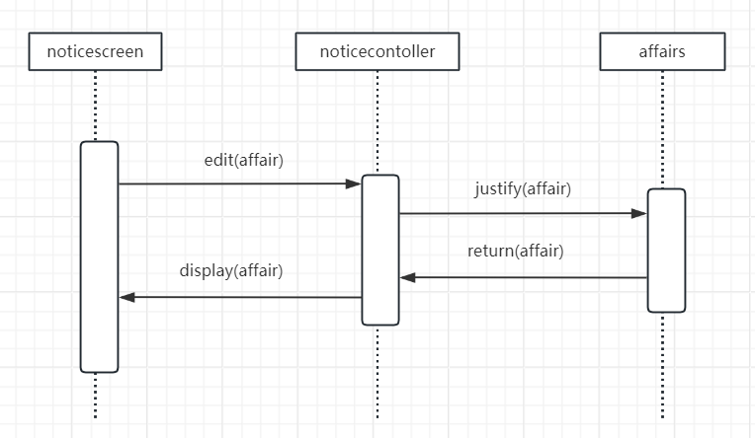
软件设计与建模
用例设计
  7-编辑事项用例实现的设计方案
编辑事项用例的设计顺序图
编辑事项用例的分析顺序图

Slide 31
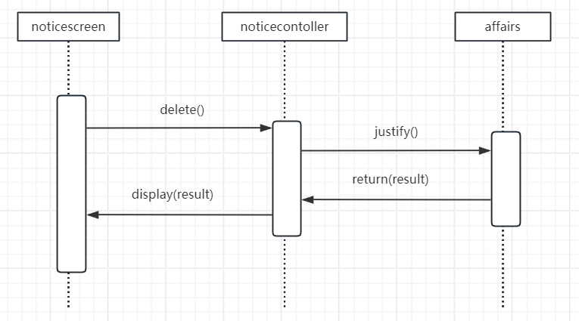
软件设计与建模
用例设计
  8-删除事项用例实现的设计方案
删除事项用例的设计顺序图
删除事项用例的分析顺序图

Slide 32
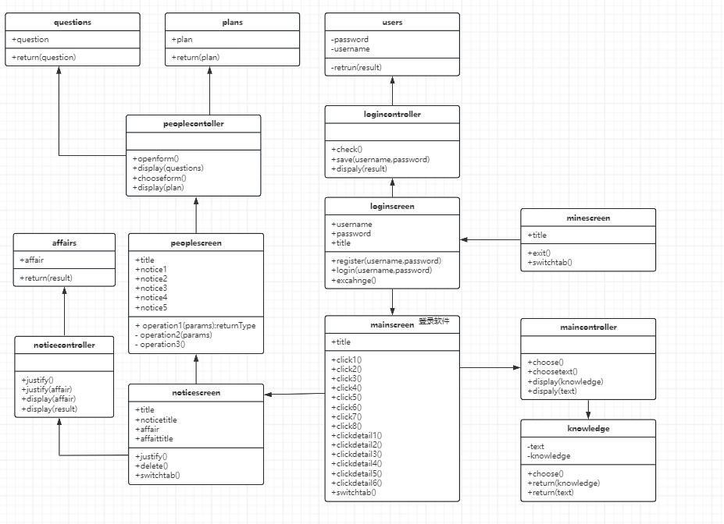
软件设计与建模
其中负责数据管理，视图负责用户界面，控制器负责业务逻辑和用户输入处理。
1. questions 类：包含问题属性和返回问题的方法。
2. plans 类：包含计划属性和返回计划的方法。
3. users 类：包含用户名和密码属性，以及返回结果的方法。
4. peoplescontroller 类：包含操作表单、显示问题、选择表单和显示计划的方法。
5. logincontroller 类：包含检查、保存用户信息和显示结果的方法。
6. oginscreen 类：包含用户名、密码和标题属性，以及注册、登录和交换的方法。
7. peoplesscreen 类：包含标题和多个通知属性，以及执行不同操作的方法。
8. noticescreen 类：包含标题、通知标题、内容和事件处理方法。
9. noticecontroller 类：包含验证、获取和显示通知的方法。
10. affairs 类：包含事务属性和返回结果的方法。
11. mainscreen 类：包含标题和多个点击事件处理方法。
12. maincontroller 类：包含选择、获取知识、显示知识和显示文本的方法。
13. knowledge 类：包含文本和知识属性，以及返回知识边缘和文本的方法。
14. miniscreen 类：包含标题、文本和交换标签的方法。
类设计
  描述类属性、方法和类间关系设计的类图

Slide 33
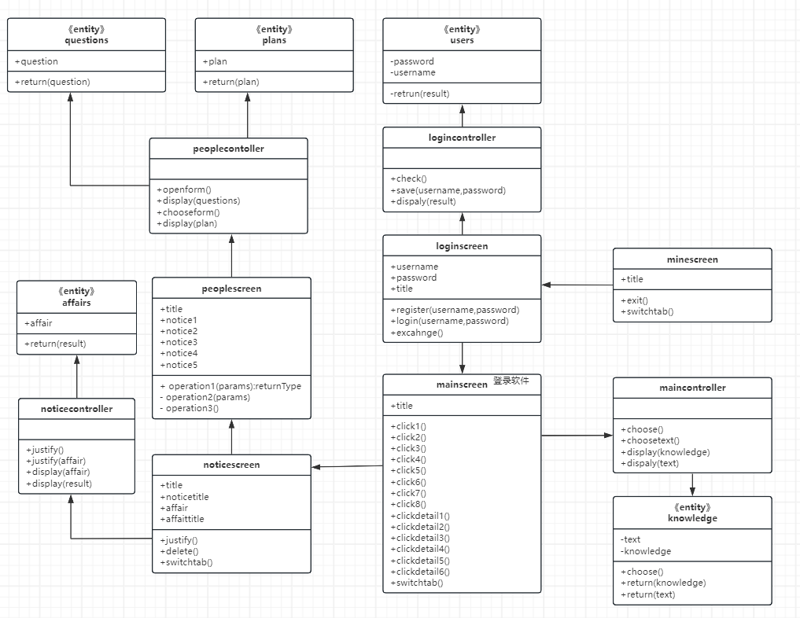
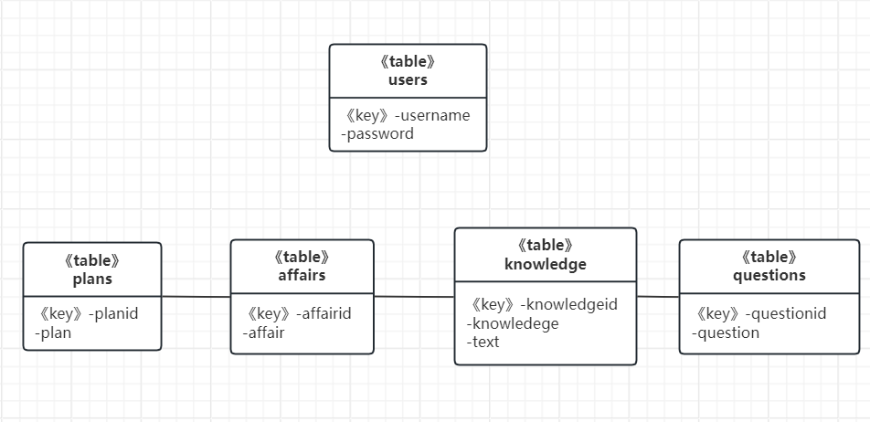
软件设计与建模
数据模型设计
系统数据设计类图
系统设计类图（在图中标注实体类）

Slide 34
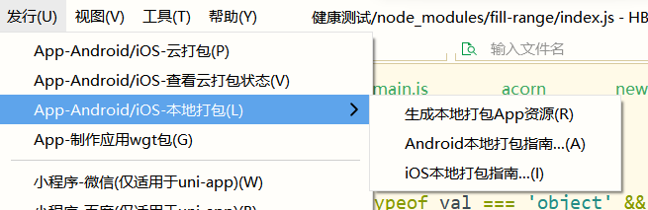
软件设计与建模
部署设计
Windows11：运行前端服务器
手机端：安装使用软件，负责与用户交互
连接关系：通过电脑端打包APK文件，发送到手机端进行安装
系统组成部分 | 外部环境
云服务 | Windows操作系统
手机端 | Andriod+Harmony操作性系统

Slide 35
04
代码编写与测试

Slide 36
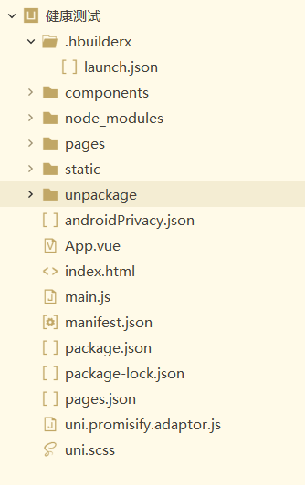
代码编写
程序代码量
4021行
开源代码利用情况
  未使用开源代码
代码组织结构

Slide 37
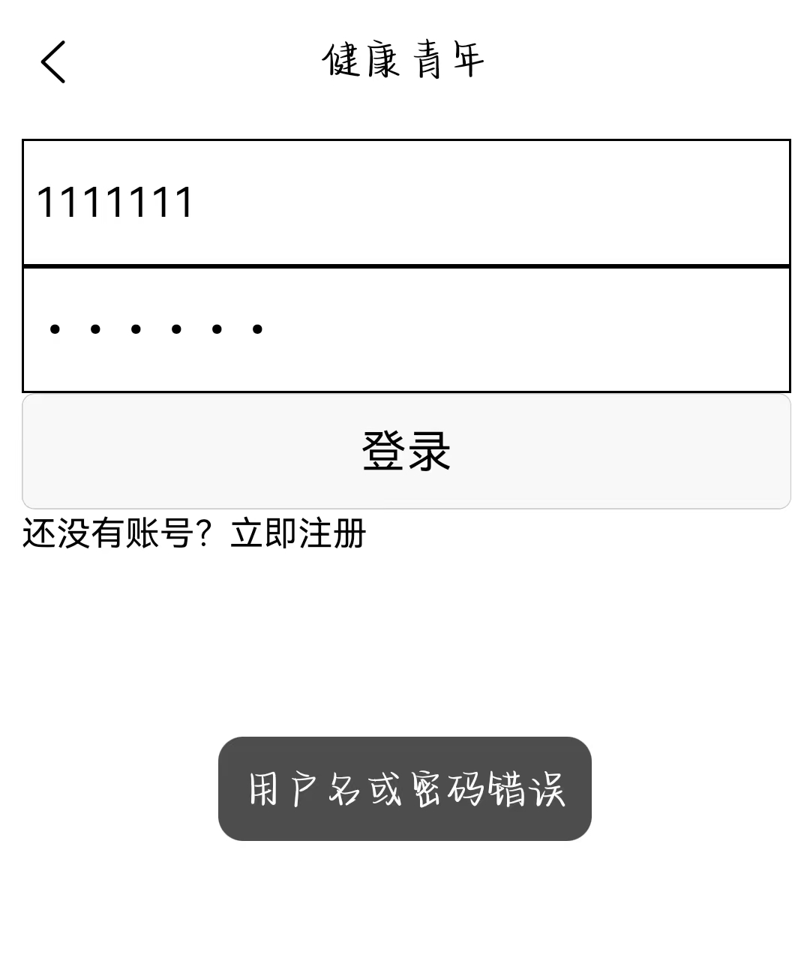
软件测试
软件测试过程
  设计测试计划；准备测试数据；测试用例设计；测试执行
开展了哪些测试
  对登录模块开展了黑盒测试：验证用户名和密码的验证逻辑。

Slide 38
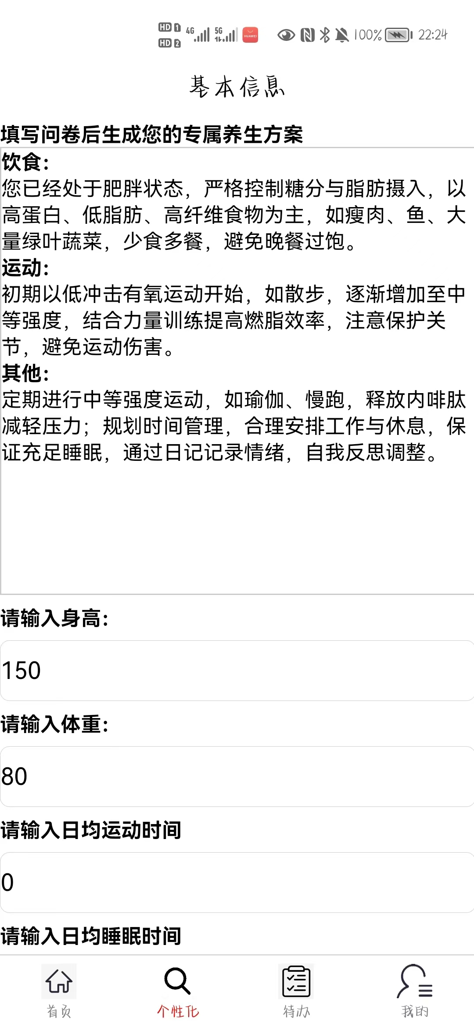
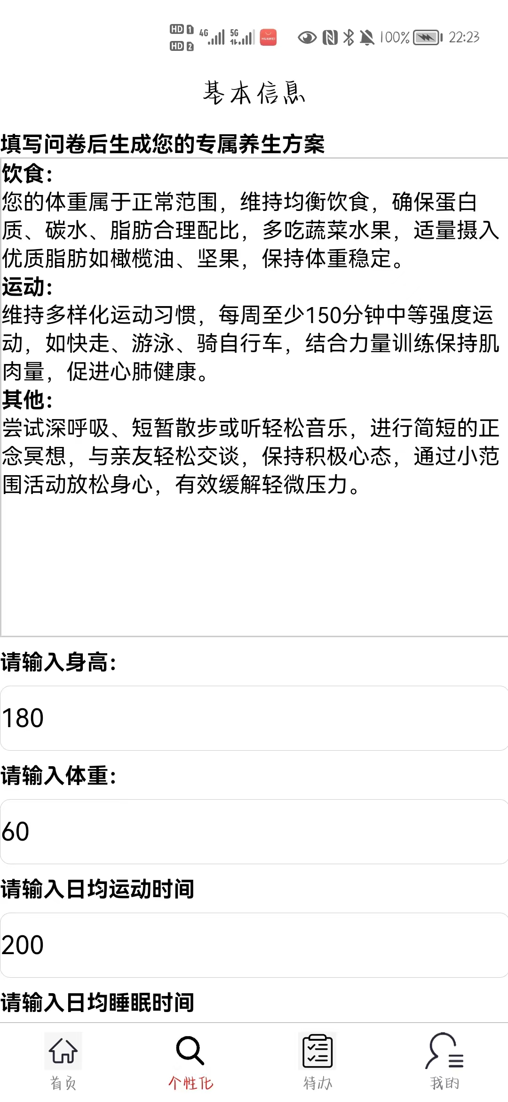
软件测试
  对个性化推荐模块进行了单元测试，确保根据用户输入的健康信息生成正确的养生报告。（黑盒测试）

Slide 39
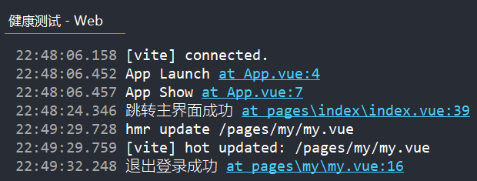
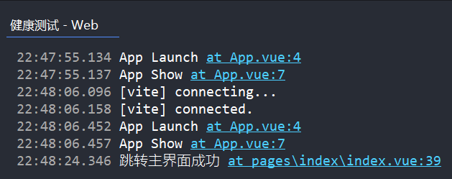
软件测试
  对整个健康青年app系统进行了白盒测试，确保系统满足所有用户需求和业务需求。
  白盒测试：
  页面跳转测试：1）登录界面到主界的跳转使用navigaswtichtab（）函数，跳转语句之后执行控制台输出语句console.log("跳转主界面成功")。经过测试，登录页面能够跳转到主界面。
  2）我的界面到登录界面的跳转使用navigateto（）函数，跳转语句之后执行控制台输出语句console.log（“退出登录成功”）。经过测试，我的界面能够跳转到登录界面。

Slide 40
软件测试
测试用例和测试结果
  1.登录功能测试用例：
  输入正确的用户名和密码，预期能够成功登录。
  输入错误的用户名或密码，预期登录失败，并显示错误消息。
  2.注册功能测试用例：
  输入有效的用户名和密码，预期能够成功注册。
  输入无效的用户名或密码（如密码太短），预期注册失败，并显示错误消息。
  3.个性化推荐测试用例：
  输入不同的健康信息，预期能够生成相应的养生报告。
  4.待办事项管理测试用例：
  添加新的待办事项，预期能够在待办事项列表中显示。
  编辑和删除待办事项，预期列表能够正确更新。
  5.首页和资讯查看测试用例：
  点击不同的养生知识文章，预期能够显示文章内容。

Slide 41
05
软件质量与保证

Slide 42
软件质量与保证
采取质量保证手段：
  利用SonarQube进行代码审查，确保代码质量。
  形式化建模与验证：描述需求和设计，采用画图方法。
  测试技术：黑盒白盒测试，以保证程序代码的质量和稳定性。
程序代码风格
  模块化：每个文件都定义了一个或多个模块，遵循了 Node.js 的模块化设计。这是 JavaScript 代码组织的标准方式，有助于代码的复用和维护。
  函数式编程：代码中倾向于使用函数式编程风格，例如使用 map，filter等数组方法。
  代码风格一致性：代码风格一致，例如在变量命名、空格使用、换行等方面保持了一致性，有适当的的代码注释，这有助于提高代码的可读性。

Slide 43
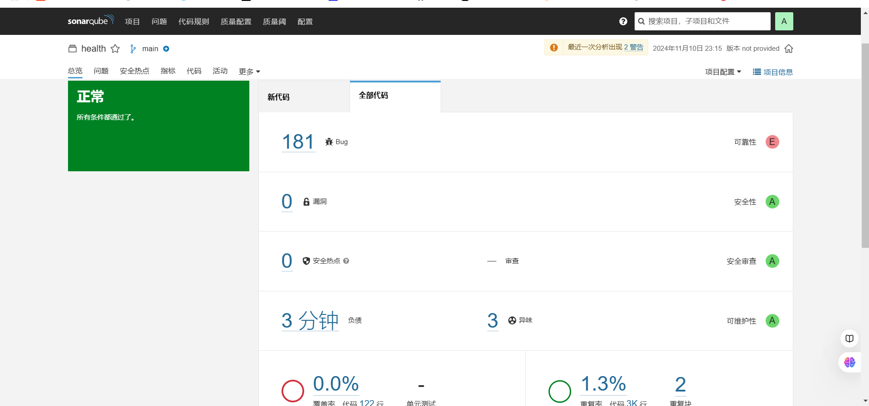
软件质量与保证
程序代码质量
  181个bug中主要是关于rpx响应式像素的使用，hbuilder支持rpx即动态的规划页面，满足在不同平台，比如安卓，浏览器。以75px的屏幕为基准可以在不同的系统按照同比例渲染。

Slide 44
06
开发技术与工具

Slide 45
开发技术与工具
软件开发技术
  UML技术；Hbuilder开发工具；HbuilderX部署技术。
编程语言
  软件项目用到Javascript
软件工具
  开发工具HbuilderX、建模工具drawio、代码质量分析工具SonarQube等

Slide 46
07
开源社区的使用

Slide 47
开源社区的使用
在开发过程中加入到CSDN社区
基于开源社区：
  通过开放文档和教程，开源学习平台，给我们提供教程帮助学习代码结构等知识。

Slide 48
08
实践收获与感受

Slide 49
实践收获与感受
实践的收获
了解软件开发流程，一步步的完成老师的安排。学会输出规范的软件文档制品，学会写正确的用例描述画相关顺序图及类图，收获了编写软件功能代码的方法，以及团队合作的重要性。
心得和体会
用户评价一个软件的好坏，最直观的就是软件的界面，所以在界面方面我们下了很多功夫，从一开始单纯的文章列表到图文多色彩与按钮结合，在网上查找了相关界面设计的资料以及http网页设计的编码，随后对比养生软件需求模型（控制类，需求类，实体类）设计出设计模型（具体到相应代码类），学会了类图，顺序图以及数据类图的画法，一个好的软件离不开规范的文档制品，这使得后续维护与开发更加直观易懂，通过老师的讲解与点评使我们写的文档更加的规范，相关模型的设计更加成熟。
困难和问题
在开发过程中，我们是想把养生知识以及问卷存放在MYSQL数据库的，数据库以及数据库图形使用软件navicat都找好了，但是没有服务器，node.js也编写不成功，不得已把功能都实现在前端。

Slide 50
汇报完毕
组长：韩慧燕
项目团队成员：周卢东 王蕊 李明阳
中国民航大学计算机科学与技术学院

